Slide 1
宗教の問題
宗教的対立をどう克服するか

Slide 2
今イラク・シリアで起きていること
北部のイラスムスンニ派(多数派)がイスラム国を名乗って支配拡大
クルド自治区はほぼ独立国家と同じだが、周辺国はクルド人にイスラム国と闘わせる姿勢
イラクは、フセイン政権崩壊で、シーア派中心となり、イランの支援でイスラム国に対抗
アメリカは、イラン関係、アサド関係、イスラエル関係で不鮮明な対応

Slide 3
宗教とは何か
人間や自然の力を超えた超越的存在を前提とする考え。
教義（それを記した聖典）、信者の組織（教団）、戒律などがある。
価値観、世界観、生命の誕生終焉等についての解釈をもつ。
キリスト教の20億人 (33%) 、イスラム教（イスラーム）13億人 (22%) 、ヒンドゥー教9億人 (15%) 、仏教3億6000万人 (6%) 、儒教・道教2億3000万人 (4%) 、無宗教8億5000万人 (14%)、その他（6%程度）

Slide 4
世界の宗教紛争
宗教は異なる宗教の間だけではなく、同じ宗教の間でも多くの争いを引き起こしてきた。
歴史的概観と現代の紛争
学研『世界の宗教紛争』エソテリカ別冊
ｐ９６－１０１ より（以下３枚）
Cf 宗教戦争は本当に宗教的教義の争いなのか、生活圏の利害による争いなのか。
ヨーロッパ七年戦争・イスラム帝国の拡大

Slide 8
ハッチンス「文明の衝突」
ソ連崩壊後様々な議論
フクヤマ「歴史の終焉」
ハッチンス「文明の衝突」
ハッチンスは、イデオロギーの対立は終焉し、今後の世界の対立は文明、特に宗教的な対立が軸となると予言した。（この議論自体は大きな問題がある。）

Slide 9
ソ連崩壊後の紛争
東西対立が消滅して、小さな、しかし多数の紛争が生じている。
民族紛争として現象し、多くは宗教対立を含んでいる。
各宗教の原理主義の台頭が顕著
（特にアメリカのキリスト教原理主義と中東のイスラム原理主義）

Slide 10
一神教の系譜
ユダヤ教・キリスト教・イスラム教は同系列の宗教（テキスト）

Slide 11
イスラム文化（１）井筒俊彦（岩波）
イスラムは砂漠の遊牧民の宗教ではなく、商人の宗教だった。
契約の重要性、相互の信義、約束の履行
形成後、グノーシス主義、ヘルメス主義、新プラトン主義などが流入し、地中海的性格に。
コーランが唯一の統一的な聖典（単一構成）
聖俗の区別なし。（ｃｆ 「カエサルのものはカエサルに、神のものは神に）

Slide 12
イスラム文化（２）
神と人は上下の遠い関係であり、神は予言者を通して、人に直接語りかける。
ムハンマドはモーゼ・イエスと並ぶ、そして最大最後の予言者
コーランは神の言葉そのもの
偶像崇拝の禁止・三位一体の否定
血縁共同体の否定 → 信仰による共同体
メッカ期とメディナ期に相違

Slide 13
イスラム文化（３）
メッカ期は来世重視・メディナ期は現世重視
怒りの神 → 慈悲的な神
恐れ → 感謝
神に対する倫理学 → 神と契約を結んだ者の間の倫理学
原罪の観念はない。輪廻転生もなし。（性善説的）

Slide 14
風刺画事件
事実関係（テキスト）
対立点は
政治と宗教的価値観の関係（統合・分離）
基本的人権の考え方（制限の程度）
表現の自由（何で制限されるか 神・名誉）
価値が侵されたときの対応（言論・力）
対立の背景にあるもの（歴史）

Slide 15
オランダにおける宗教対立
オランダは宗教的寛容で知られている。
（アンネの日記）
宗教対立に起因する事件 → ヨーロッパの現状のひとつの象徴（移民と宗教問題）
コソボ紛争からフォルタイン暗殺へ
９１１以後のイスラム批判
ゴッホの暗殺

Slide 16
フォルタインの暗殺

Slide 17
フェンロー事件

Slide 18
暗殺されたゴッホ

Slide 19
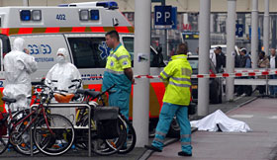
ゴッホ暗殺現場

Slide 20
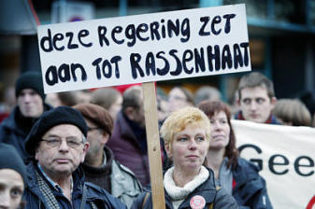
政府の民族政策への批判デモ
２００４．１１．１１ ｐｌａｎｅｔ．Ｎｌ の記事

Slide 21
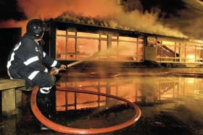
放火されたイスラム学校

Slide 22
Ajaan Hirsi Ali

Slide 23
フランスのスカーフ事件
国家と宗教の関係
ヨーロッパ 国家と宗教の分離（世俗国家）
フランスが最も徹底した体制
学校は知育・教会が徳育
イスラム 国家と宗教は不可分（宗教国家）

Slide 24
ヒジャーブ

Slide 25
イスラム教とキリスト教の共存
困難性はどこにあるか
国家と宗教の関係 宗教国家と世俗国家
近代的人権概念 離婚・中絶・同性愛
結婚と宗教 法律婚と宗教婚

